Slide 1

Phòng Giáo dục và Đào tạo quận Long Biên
Trường Tiểu học Đoàn Kết
ÂM NHẠC 1
Học hát: Lý cây xanh
(Tiết 4)

Slide 2
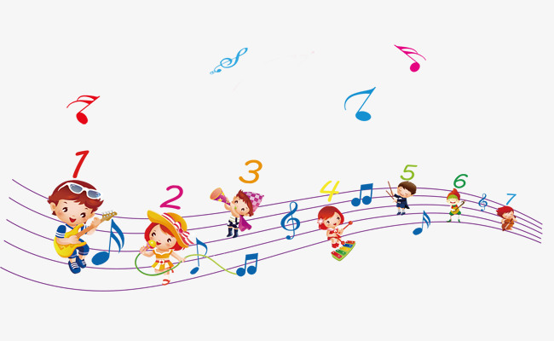
Chào mừng thầy cô và các con
đến với giờ học
ÂM NHẠC LỚP 1

Slide 3


Slide 4
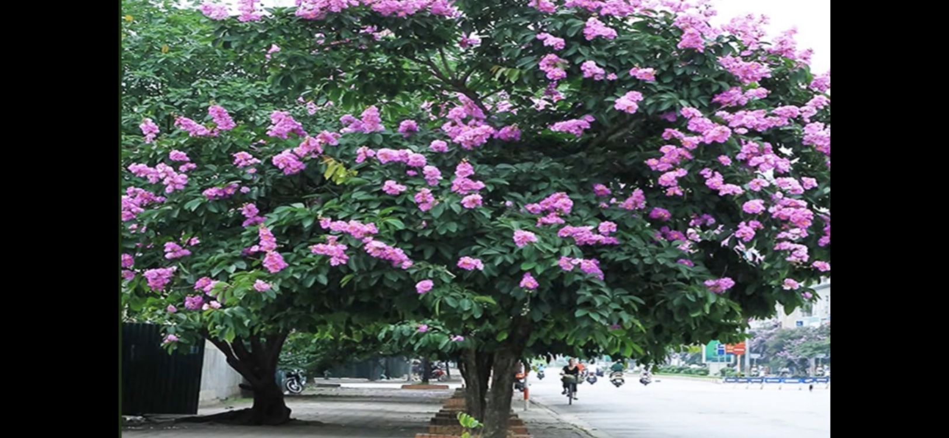

Slide 5
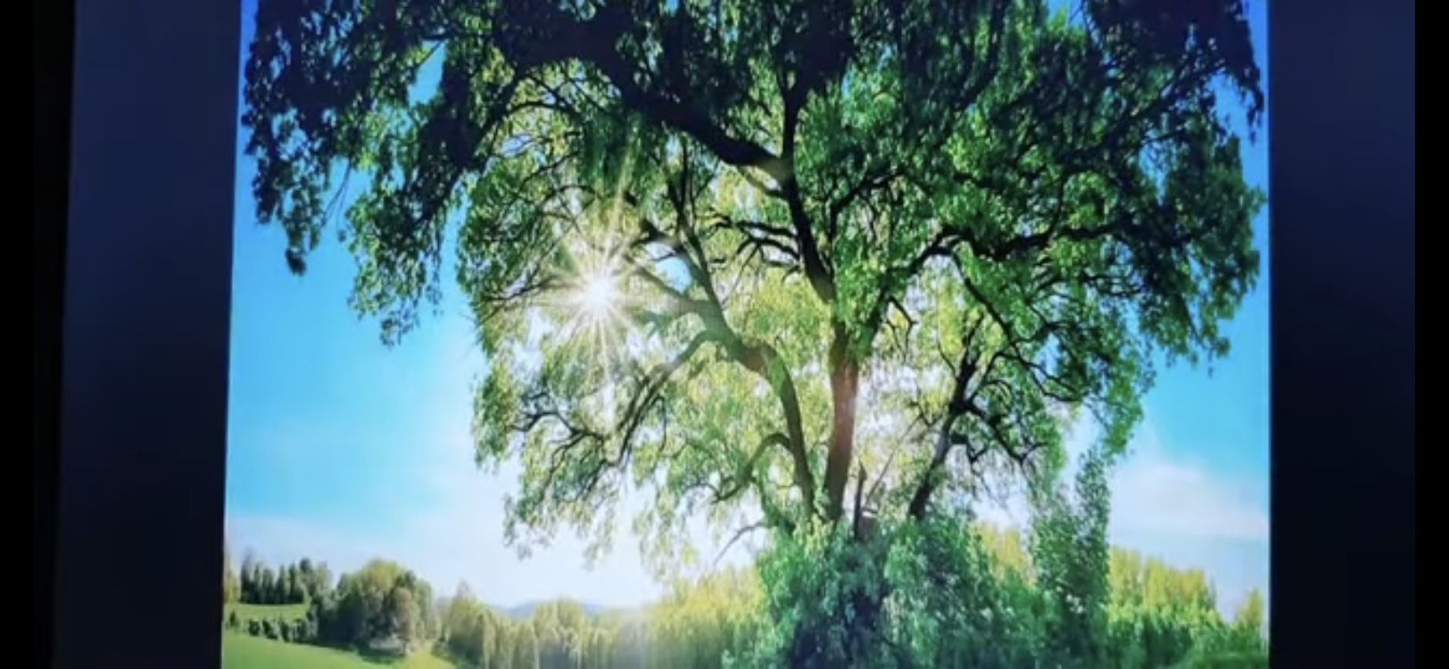

Slide 6
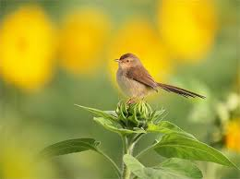
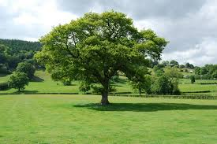
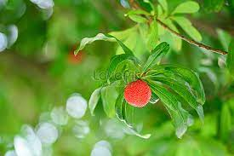
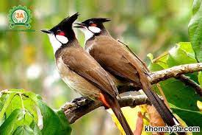

Slide 7
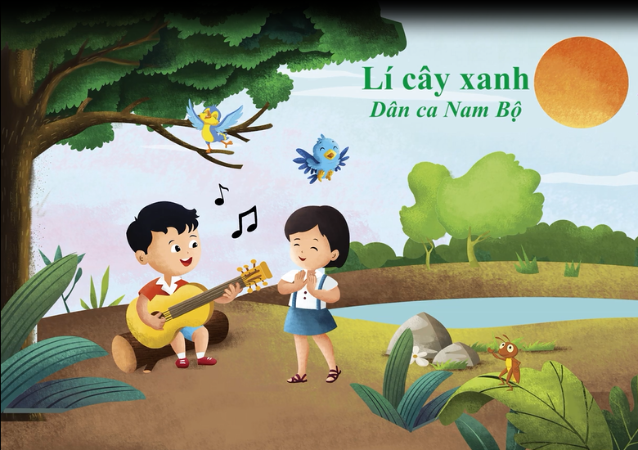


Chào mừng các con đến với giờ học
Âm nhạc lớp 1

Slide 9
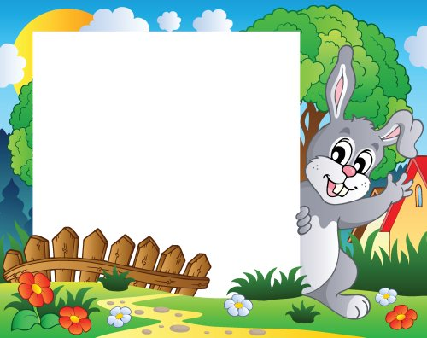
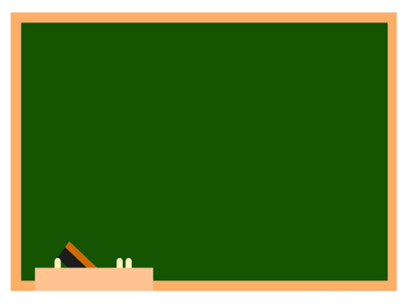
Lí cây xanh
Dân ca Nam bộ
Câu 1: Cái cây xanh xanh
Thì lá cũng xanh
Câu 2: Chim đậu trên cành
Chim hót líu lo
Câu 3: Líu lo là líu lo
Líu lo là líu lo.

Slide 10
Đọc lời ca theo tiết tấu
Câu 1: Cái cây / xanh / xanh /
Thì lá / cũng / xanh./
Câu 2: Chim đậu / trên / cành /
Chim hót / líu / lo
Câu 3: Líu lo là líu / lo /
Líu lo là líu / lo./

Slide 11
Câu 1
Cái cây xanh xanh
Thì lá cũng xanh

Slide 12
Câu 2
Chim đậu trên cành
Chim hót líu lo

Slide 13
Câu 1+ 2
Cái cây xanh xanh
Thì lá cũng xanh
Chim đậu trên cành
Chim hót líu lo

Slide 14
Câu 3:
Líu lo là líu lo
Líu lo là líu lo

Slide 15
Hát cả bài
Cái cây xanh xanh
Thì lá cũng xanh.
Chim đậu trên cành
Chim hót líu lo.
Líu lo là líu lo
Líu lo là líu lo.

Slide 16
Hướng dẫn:
Cách vỗ tay khi hát

Slide 17
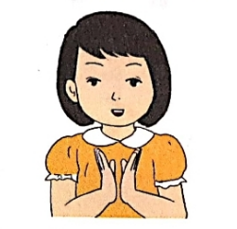
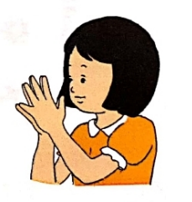
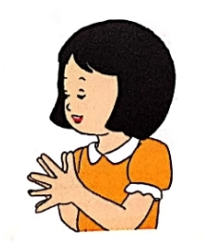
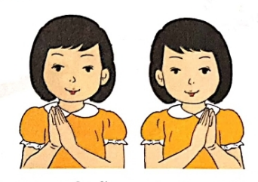
1
2
4
3

Slide 18
Để tay trước ngực: khi vỗ tay không bị mỏi và không che mặt.
Đưa tay sang hai bên theo nhịp vỗ trông rất mềm mại và duyên dáng.
1
3

Slide 19

Các ngón tay xòe ra khi
vỗ âm thanh phát ra
không vang, ròn.
Để tay trên cao che
mất mặt và nhanh mỏi tay
2
4

Slide 20
Khi vỗ tay
Không xòe các ngón tay
Không để tay che mặt

Slide 21
Khi vỗ tay
Nên để tay trước ngực
Hoặc đưa tay sang hai bên

Slide 22

Hát kết hợp vỗ tay theo nhịp
Cái cây xanh xanh, thì lá cũng xanh.
X X X X
Chim đậu trên cành, chim hót líu lo.
X X X X
Líu lo là líu lo, líu lo là líu lo.
X X X X

Slide 23
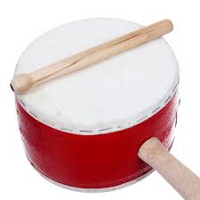
Trải nghiệm và khám phá: Vận động theo tiếng trống

Slide 24
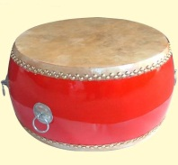
Trải nghiệm và khám phá: Vận động theo tiếng trống
Tùng: vận động
Cách: đúng im

Slide 25
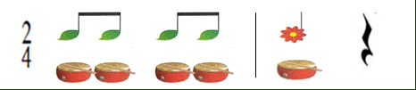



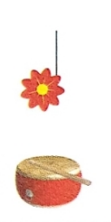

Hình tiết tấu
Tùng tùng tùng tùng tùng -
Cách cách cách cách cách -
Tùng - cách -

Slide 26
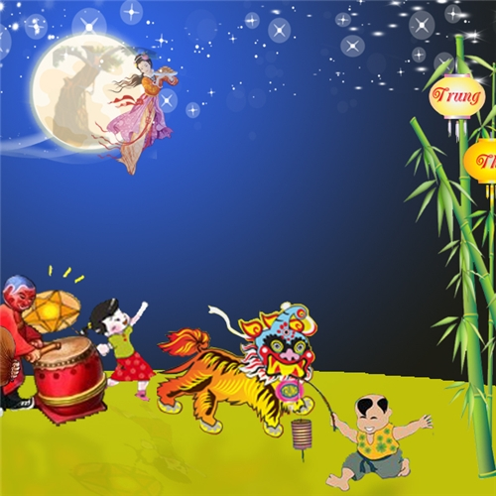
Vận động
theo
tiếng trống
Vận động theo tiếng trống

Slide 27
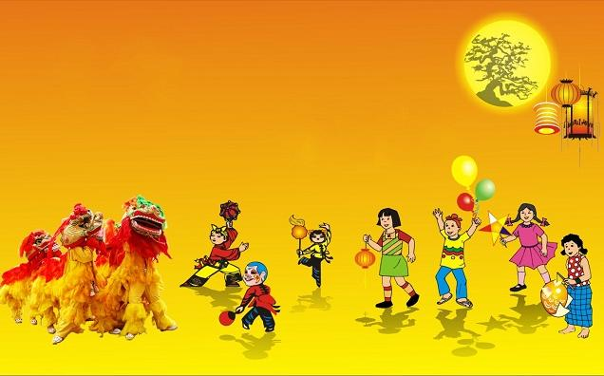
ĐÊM TRUNG THU

Slide 28

Khi vỗ tay
Củng cố dặn dò
Nên để tay trước ngực
Hoặc đưa tay sang hai bên
Hát đúng giai điệu
đúng lời ca
bài Lí cây xanh
Vận động
theo tiếng trống

Slide 29


Chúc các con học tốt
Chào mừng các con đến với giờ học
Âm nhạc lớp 1

Slide 30
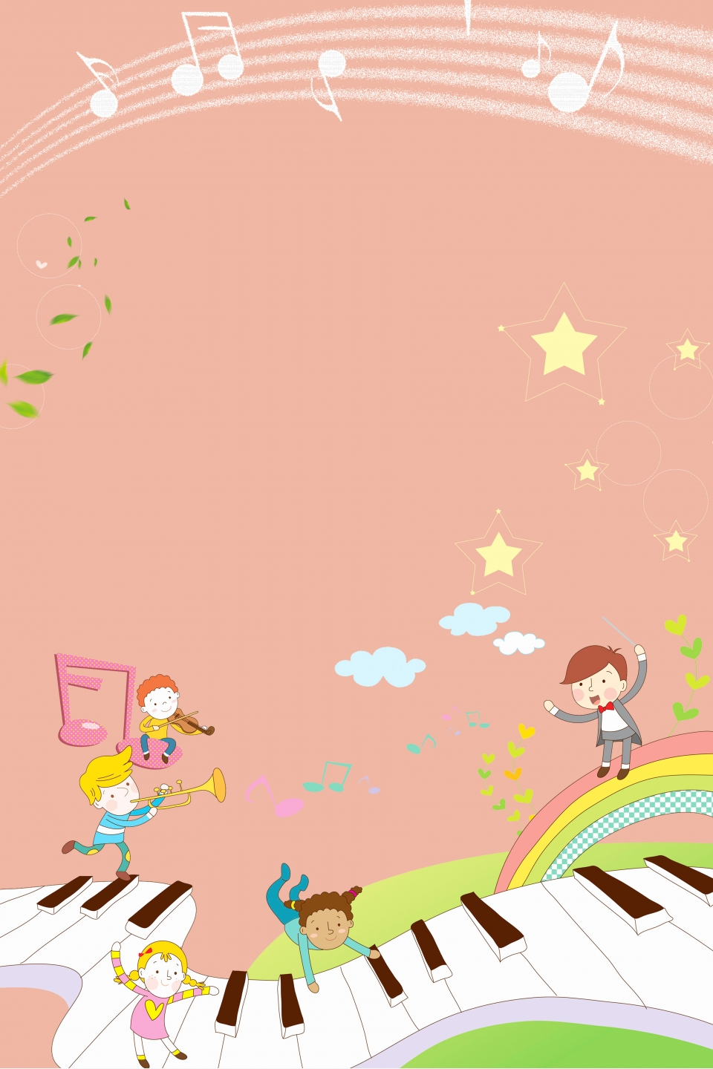
CHÚC CÁC CON HỌC GIỎI
CHĂM NGOAN!

